Slide 1

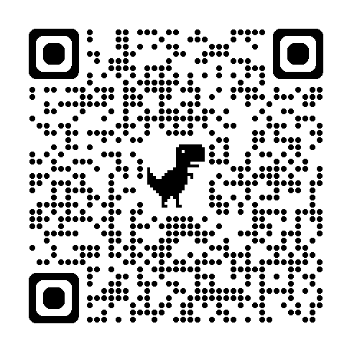
佐賀大学 医学部 産科婦人科学講座
産婦人科研修報告会2025
2025年6月19日（木）17:30〜18:30
産婦人科医局 臨床研究棟2階 2257
当医局では，産婦人科に関心をもつ初期臨床研修医や医学部学生の皆さんに向けて，学会参加やハンズオンセミナーへの派遣を積極的に行っています．
本報告会では，今年度のプログラムに参加した研修医・学生が，現地で得た学びや気づきを発表します．実際に体験したからこそ語れる研修の魅力，キャリアのヒント，進路選択のきっかけが詰まった会です．
「産婦人科ってどんな分野？」「研修の雰囲気を知りたい」そんな疑問をもつ皆さんにとって，リアルな声に触れられる
絶好の機会です．興味のある方はぜひご参加ください！
◯発表予定者◯
中川 歩美先生
国立病院機構佐賀病院臨床研修医2年
PlusOneProject2（横浜）参加
日本産科婦人科学会学術講演会（岡山）参加
糸氏 佑美さん
佐賀大学医学部6年生
日本産科婦人科学会学術講演会（岡山）参加
日産婦医学生フォーラム（岡山） 発表
境 舞衣乃さん
佐賀大学医学部6年生
日本産科婦人科学会学術講演会（岡山）参加
日産婦医学生フォーラム（岡山） 発表
西牟田 はずきさん
佐賀大学医学部3年生
日本産科婦人科学会学術講演会（岡山）参加
参加申込QRコード
【お問い合わせ】
産婦人科医局長 梅﨑 靖
umejas@cc.saga-u.ac.jp
産婦人科医局
(0952)34-2319

